Slide 1
Basal eksponeringsterapi
En personsentrert, rettighetsbasert og recovery-orientert behandlingstilnærming til psykiske helseutfordringer
Arne Lillelien
Fagutvikler BET-seksjonen - Blakstad sykehus
Hanna Mantila
Spesialrådgiver samhandling - Blakstad sykehus
Akuttnettverket 24.10.2022

Slide 2
Give a man a fish
and you feed him for a day
Teach a man to fish
and you feed him for a lifetime
Kinesisk ordtak
Notes:
Metafor som er illustrerende, selv om den setter det som foregår i psykisk helsevern på spissen
BET gjør et markant skille

Slide 3
En hårete ambisjon
Etter denne lille timen skal alle ha kjennskap til;
KYR - den primære samhandlingsstrategien i BET – en strategi som både informerer miljøterapi og individualterapi
Strukturer for å sikre felles holdning som også forvaltes som definerte kliniske ferdigheter
...og inspirasjon til å jobbe med implementering som bygger på kjente pedagogiske prinsipper.

Slide 4
Den primære målgruppen for BET døgnbehandling
Alvorlig/sammensatt psykisk lidelse
Stor psykososial funksjonssvikt
Selvskading og selvmordsforsøk
Høyt forbruk av psykofarmaka, polyfarmasi
Vedvarende funksjonssvikt, eller ytterligere forverring ofte til tross for kostnadsintensiv behandling
Notes:
Lært hjelpeløshet
Marginaliserte pasienter

Slide 5
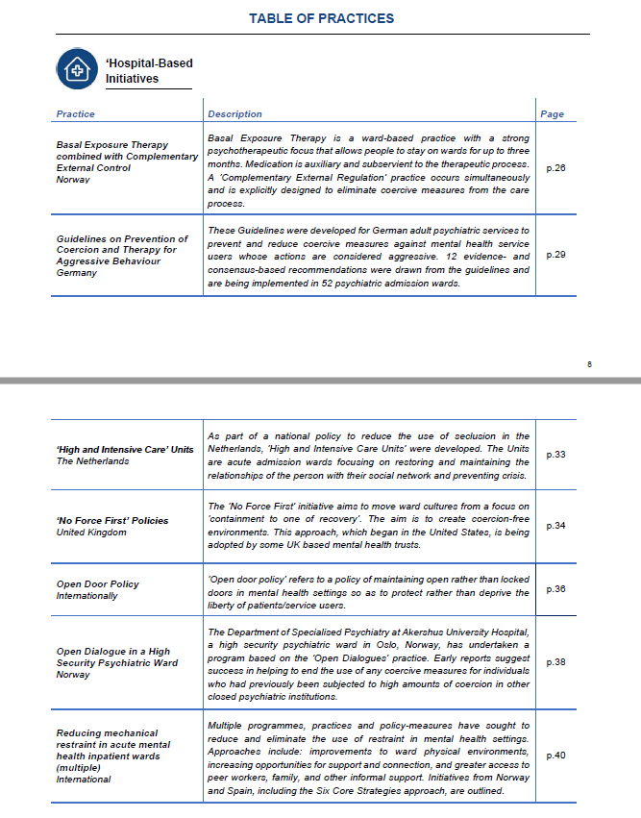


Slide 6
WHO, 2021
Hospital-based
mental health services
Technical package
The BET Unit - Blakstad Hospital Vestre Viken Hospital Trust
Norway
Kliniken Landkreis Heidenheim
Germany
Soteria
Berne, Switzerland

Slide 7
The WHO Mental Health Action Plan 2020–2030
provides inspiration and a framework to help countries prioritize and operationalize a person-centred, rights-based, recovery approach in mental health. By showcasing good practice mental health services from around the world this guidance supports countries to develop and reform community-based services and responses from a human rights perspective, promoting key rights such as equality, non-discrimination, legal capacity, informed consent and community inclusion. It offers a roadmap towards ending institutionalization and involuntary hospitalization and treatment and provides specific action steps for building mental health services that respect every person’s inherent dignity.

Slide 8
Rettighets - og recoverybasert behandling.
Hva gjør vi i BET som WHO vil ha mer av?
«et veikart for å avvikle institusjonalisering og tvangsinnleggelser i behandling»
«spesifikke aksjonspunkter for å kunne bygge opp tjenester i psykisk helsevern»

Slide 9
WHO’s definisjon av helse
”Helse = fravær av smerte og ubehag“
Definisjonen gjenspeiler vårt kulturelle forhold til opplevelse av smerte
Definisjonen representerer en helsepolitisk føring
Helsepersonells oppgave er å redusere, og aller helst fjerne, smerte og ubehag

Slide 10
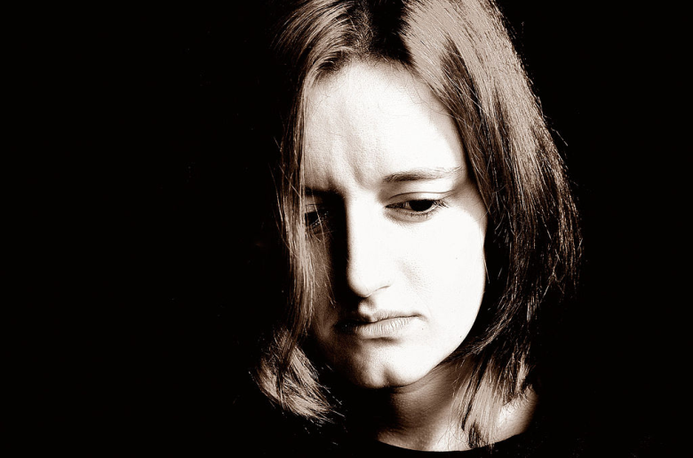
Termostaten er innstilt på: smerten må bort!
Opplevelse av håpløshet, fortvilelse og hjelpeløshet i møte med livsomstendigheter (indre opplevelser)
Redusert opplevelse av egen mestring, redusert evne til selvregulering
Smerteuttrykk i form av selvskading eller andre symptomer på psykisk lidelse
Stabiliserende (ytre regulering) tiltak forvaltet av helsevesenet (innleggelse, medikamenter mm)
Konsekvens: Økende innstilthet på å at smerten må bort
Notes:
Sobril i stedet for samtale
Avvist, får ikke øvd på ervervede ferdigheter
Mer psykisk lidelse - Flere «diagnoser»
Utfordring: suicidaltanker og reaksjon

Slide 11
To og to-summing i 1. min
Hva tenker dere om WHO`s definisjon av helse som «fravær av smerte»?

Slide 12
«et veikart for å avvikle institusjonalisering og tvangsinnleggelser i behandling»:
Forholdet til smerte er problemet
Endre forholdet til smerte er løsningen
I
Kort om BET som psykoterapeutisk modell

Slide 13
Sitater: tidligere pasienter
Det var følelsene mine jeg var redd for. Fordi jeg ikke taklet følelsene mine begynte jeg med selvskading og spiseproblemer. Så ble det sterkere og det ble mer dramatikk. Det blir som narkotika, man får behov for mer agering for å klare å leve og kjenne at du lever, og også for å holde unna følelsene som du er redd for
(…) når jeg står der så slutter hodet og funke, og det eneste jeg klarte å fokusere på var at jeg måtte vekk
Det er frykten som er så innmari stor (...) Det er frykten for noe som jeg kjenner vokser, så da må jeg gjøre noe panisk hele tiden

Slide 14
Veien mot autonomi går gjennom
– og sammen med smerten
Noe
autonomi

Slide 15
Gradert eksponering - flooding
Fobisk «objekt»

Slide 16
«et veikart for å avvikle institusjonalisering og tvangsinnleggelser i behandling»:
Endre forholdet til smerte
II
KYR som «sikker base»
Samhandlingsstrategien (miljøterapien) i BET

Slide 17
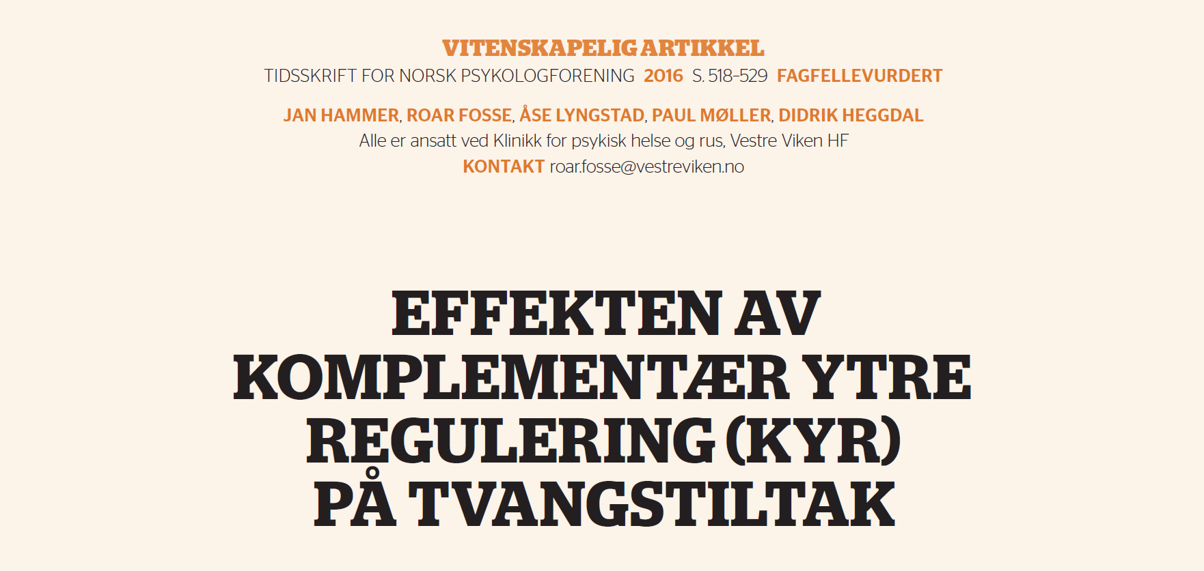
Redusert bruk av tvang
(Tidsskrift for norsk psykologforening, 2016)
Notes:
Ikke RCT – dette er tidsserie (før-etter her i retrospekt – ikke kontrollert, naturalalistisk studie. Observasjonell studie. Ikke sammenligne, men trend

Slide 18
KYR-studien: Endringer i § 4 tvangsvedtak
Evaluering periodene: 2006–2008 → 2009–2011 → 2012–2014
Gjennomsnittlig antall tvangsvedtak per pasient - redusert med 99 %
Andelen pasienter med minst ett tvangsvedtak - redusert med 74 %
Andelen pasienter med minst seks vedtak gikk ned fra 40 % til 0 %
Ingen tilsvarende endringer ved annen langtidsseksjon i samme HF
Nedgangen tydeligst for medikamentelle og mekaniske tvangsmidler

Slide 19
Medication costs (n=all patients at the ward)

Slide 20
Marginaliserende samhandling med hjelpeapparatet
Selvregulering
Avhengighet
Autonomi
Ytre regulering
Behandlingsprosessen

Slide 21
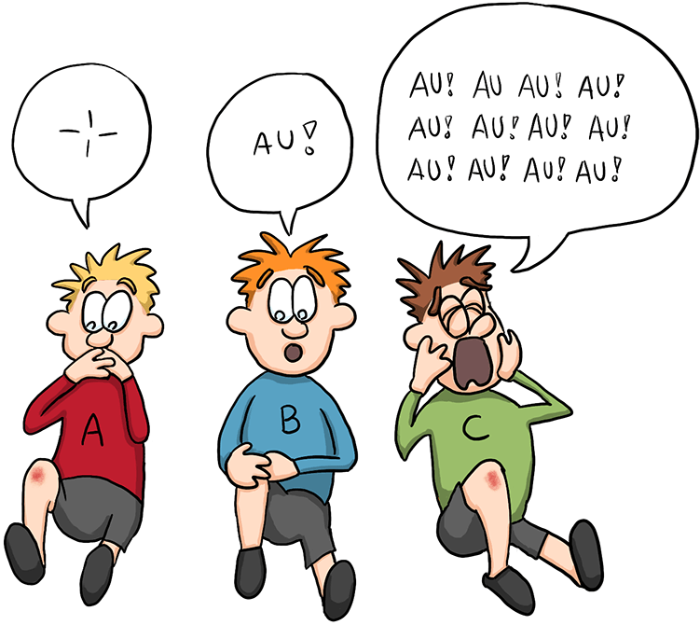
DMM selv-beskyttende strategier

Slide 22
DMM selv-beskyttende strategier hos voksne
Integrert sann informasjon
B3
Balansert
B4-5
Sann kognisjon
B1-2
Sann negativ affekt
Reservert
Reaktiv
A1-2
C1-2
Sosialt overfladisk/
Sosialt hemmet
Truende/
Avvæpnende
Falsk positiv affekt
A3-4
A/C
C3-4
A/C
Tvangspreget Ivaretakende/Underkastende
Aggressiv/
Påtatt hjelpeløs
Benektet negativ affekt
Tvangspreget
Promiskuøs/Selvtilstrekkelig
Falsk kognisjon
A5-6
Straffende/
Forførende
Benektet sann kognisjon
Fordreid Idealisering/
Ytre Sammensatt Selv
Forvrengt positiv affekt
C5-6
Kognitiv Fusjon med
fiendebilder eller
forfølgsesfantasier
Forvrengt kognisjon
Psykopati
A7-8
C7-8
A⁺C⁺
Integrert forvrengt informasjon
Til norsk ved Didrik Heggdal, Bente Nilsen og Simon R Wilkinson
Copyright © 2018, Patricia M. Crittenden

Slide 23
Komplementær Ytre Regulering (KYR) som sikker base
Psykososial fungering
Selv-regulering
Autonomi
Avhengighet
Ytre regulering
OVER-REGULERING – sikre liv og helse
A: over-stimulering (Invitere inn i relasjon)
C: under-stimulering (avvente pasientens initiativ)
Fremme mestringsdialogen
UNDER-REGULERING – ingen kontroll
A: Inviterende bekreftende kommunikasjon
C: Avgrenset bekreftende kommunikasjon
+ løsningsfokuserte intervensjoner
Fremmer og forsterker utprøving av nye mestringsstrategier

Slide 24
Endre forholdet til smerte
III
«spesifikke aksjonspunkter for å kunne
bygge opp tjenester i psykisk helsevern»
Strukturer for refleksjon, innlæring og vedlikehold av
terapeutisk holdning, ferdigheter og prinsipper

Slide 25
Kl. | MANDAG | TIRSDAG | ONSDAG |  | TORSDAG |  | FREDAG | Lørd/sønd
07.00-08.00 | Rapport Natt / Dag | Rapport Natt / Dag | Rapport Natt / Dag |  | Rapport Natt / Dag |  | Rapport Natt / Dag | Rapport
08.00-08.10 08.10-08.30 08.30-08.40 | Rapport Prosessgjennomgang Ukefokus: Indre / ytre Møter/fravær/BET aktiv psyked / månedsfokus | Rapport FBB Kollegaveiledning KYR forståelse/håndtering | Rapport 08.10 – 08.25 Medisingjennomgang Psykometri/evaluere forløp Etisk refl / systemrefleksjon |  | Rapport Psykometri / WAI 1. og 2 evaluere forløp(KYR) Etisk refleksjon / systemrefleksjon |  | Rapport Prosess – ukefokus Nytt ukefokus: Indre/ytre Avklart tema til - og ansvar for - BET miljø? | A – vaktene: Planlegging og koordinering alle oppgaver helgedager SBU Fokussamtaler 10 00 (eller e avtale)
08.40-08.55 | Praktisk: samtaler, polikl, møter, coaching, o.a | Praktisk: samtaler, polikl, møter, coaching, o.a | Praktisk: samtaler, polikl, møter, coaching, o.a |  | Praktisk: samtaler, polikl, møter, coaching, o.a |  | Praktisk: samtaler, polikl, møter, coaching, o.a
09.00-09.20 | Morgenmøte pasienter | Morgenmøte pasienter | Morgenmøte pasienter |  | Morgenmøte pasienter |  | Morgenmøte pasienter
09.20-09.50 | Fokussamtaler Felles gåtur | Fokussamtaler Felles gåtur | Fokussamtaler Felles gåtur |  | Fokussamtaler Felles gåtur |  | Fokussamtaler Felles gåtur
10.00-10.30
10.00-10.40 | KYR Løsnfok intervensjon | DMM og KYR | KDS forum |  | DMM og KYR |  | KYR Løsnfok intervensjon
10.45-11.30 | Psykoedukativ gruppe | Samtaler Pas A og B | Samtaler Pas C og D |  | Samtale E og F | 10 30 Lege A | Samtale A og B
 |  |  |  |  |  | 11 00 Lege B
11.30-12.15 | LUNSJ | LUNSJ | LUNSJ |  | LUNSJ |  | LUNSJ
12.15-13.00 | Samtaler Pas A, B og C | Samtaler Pas E og F | Samtaler A og B | 13 00 Lege C | Samtale C og D | 13 00 Lege E | Samtale E og F | Planlagt terapeutisk møtepunkt (avtales i fokussamtale) Avvikles innen 1700 Fokussamtale 17 00 (eller e avtale)
13.00-13.45 | Samtaler Pas D, E og F | Samtaler Pas C og D | Samtaler E og F | 13 30 Lege D | Samtale A og B | 13 30 Lege F | Samtale C og D
14.00-14.40 | Feedback basert (FBB) Kollega-veiledning | Feedback basert Kollega-veiledning - TK | 14-15 10 Personalmøte/ Intern-undervisning I Utsikten |  | System / etikk Refleksjon (månedsfokus) |  | BET - miljø(i Huset) KYR ut april
14.40-15.10 | Team m/u pasient | Behandlingsmøte i henhold til kalender |  |  | Behandlingsmøte i henhold til kalender |  | Team m/u pasient
15.10-15.30 | BET - team rapport | BET - team rapport | BET - team rapport |  | BET - team rapport |  | Rapport og Coaching helg
15.40-16.00 | Ettermiddagsmøte | Ettermiddagsmøte | Ettermiddagsmøte |  | Ettermiddagsmøte |  | Ettermiddagsmøte
16.00-16.30 | MIDDAG | MIDDAG | MIDDAG |  | MIDDAG |  | MIDDAG
16.30-17.00 | Fokussamtaler | Fokussamtaler | Fokussamtaler |  | Fokussamtaler |  | Fokus / avklare fokus helg
17.00-21.00 | Miljøterapisamt v/behov | Miljøterapisamt v/behov | Miljøterapisamt v/behov |  | Miljøterapisamt v/behov |  | Miljøterapisamt v/behov
21.30-21.45 | Rapport Kveld/Natt | Rapport Kveld/Natt | Rapport Kveld/Natt |  | Rapport Kveld/Natt |  | Rapport Kveld/Natt | Rapporter
Prosessgjennomgang
Reflekterende team uten pasient
BET-Prinsipper i praksis Feedback basert
Kollega-veiledning
Medisingjennomgang
Reflekterende team uten pasient
Psykometri, eval. forløp
Reflekterende team
uten pasient
Ukefokus
Reflekterende team
uten pasient
FBB Kollega-veiledning
FBB Kollega-veiledning
FBB Kollega-veiledning
FBB Kollega-veiledning
Feedback basert
Kollega-veiledning
Feedback basert
Kollega-veiledning
Reflekterende team uten pasient
Feedback basert
Kollega-veiledning
Reflekterende team med pasient
Reflekterende team med pasient
Reflekterende team
FBB kollegaveiledning
Reflekterende team med pasient
Reflekterende team med pasient

Slide 26
Forskning viser at
Joyce og Showers
5 % AV STUDENTENE VIL OVERFØRE NY KUNNSKAP TIL PRAKSIS VED Å
→ LÆRE SEG TEORIEN
10 % AV STUDENTENE VIL OVERFØRE NY KUNNSKAP TIL PRAKSIS VED Å LÆRE SEG TEORIEN OG
→ FÅ DENNE DEMONSTRERT
20 % AV STUDENTENE VIL OVERFØRE NY KUNNSKAP TIL PRAKSIS VED Å LÆRE SEG TEORIEN OG FÅ DENNE DEMONSTRERT OG
→ PRAKTISERE SAMTIDIG SOM MAN LÆRER
25 % AV STUDENTENE VIL OVERFØRE NY KUNNSKAP TIL PRAKSIS VED Å LÆRE SEG TEORIEN OG FÅ DENNE DEMONSTRERT, PRAKTISERE OG
→ FÅ KORRIGERENDE FEEDBACK
90 % AV STUDENTENE VIL OVERFØRE NY KUNNSKAP TIL PRAKSIS VED Å LÆRE SEG TEORIEN OG FÅ DENNE DEMONSTRERT, PRAKTISERE, FÅ TYDELIG FEEDBACK. SAMTIDIG SOM DETTE
→ FØLGES OPP MED JOBBRELATERT (KLINIKKNÆR) COACHING

Slide 27



Feedback Basert Kollegaveiledning (FBK)
Terapeut
Rollespill
Pasient
Feedback
Feedback
Første runde: korrigerende feedback
Andre runde: positiv feedback

Slide 28
C: Avgrenset bekreftende kommunikasjon
Når du gir en tilbakemelding
Fokuser på én handlingssekvens | Ikke gi summarisk tilbakemelding
Vær direkte og tydelig | Ikke pakk inn budskapet
Snakk handlingsspråk | Ikke bruk mentale begreper
Beskriv handlingens funksjon | Ikke snakk om intensjon bak handlingen
Identifiser personens indre følelsestilstand
  Valg av følelsesord
Ta ansvar for eget perspektiv
  Tydelighet i perspektivtaking
Ikke still spørsmål, hverken verbalt eller non-verbalt
  Kravløshet
Sett punktum, både i konkret og overført betydning
  Avgrensning
Når du tar imot en tilbakemelding
Se på den som gir tilbakemelding | Ikke involver andre i utforskningen
Lytt til tilbakemeldingen | Ikke kom med dine perspektiver
Hold fokus på det du gjorde | Ikke snakk om hva andre gjør
Utforsk handlingens funksjon | Ikke forklar hva du forsøkte å få til

Slide 29
Sitat: tidligere pasient
De aksepterte følelsene og så hva jeg sa. Det var ingen som sa at de var feil eller prøvde å ta det bort.
De validerte hele tiden at det var vondt å ha den følelsen, og da ble jeg jo sett.
Og det er det jeg mener med respekt, du ser plutselig at de faktisk ser det jeg sier. De så det jeg var i, og prøvde ikke å bagatellisere.
Og det var så godt for da trengte jeg ikke så mye dramatikk heller.

Slide 30
Summing, to og to
2 min
Hva sitter dere igjen med etter en snau time om BET?
Tenker dere at dette er en tilnærming som vil kunne være nyttig for dere som fagpersoner?
Og/eller et nyttig supplement der du jobber?

Slide 31
BET – å la ansvaret ligge hos pasienten gjennom 5 faser
Ansvar for suksess
Ansvar for løsningen
Løsningsfokusert konsolidering
Ansvar for problemet
Selveksponering og bemyndigelse
Eksponering
Eksponering for eksistensiell katastrofeangst
Fokus på unnvikelse
Utforskning av unnvikelse og unnvikelsesmønstre
Arbeidsallianse
Kunnskap om BET, forpliktelse ift utforskning og eksponering
Komplementær Ytre Regulering (KYR) som sikker base
Avlæring av atferdsforstyrrelser, normalisering av samhandling
Notes:
- Demonstrasjon av hvordan vi møter suicidale trusler

Slide 32
«BET – ikke bra for meg»
Med utgangspunkt i et ønske om å forbedre tilbudet tok BET-seksjonen initiativ til en studie der tidligere pasienter som ikke opplevde BET som bra skulle få mulighet til å beskrive sine erfaringer.
Studien ble gjennomført av FoU-avdelingen og en artikkel er sendt inn til Tidsskrift for Norsk psykologforening.
Funnene fra studien ble fremlagt BET-seksjonen, og det ble startskuddet for igangsetting av aksjonsforskningsprosjektet «BET –bedre for flere». Kunnskapen skulle ikke bortforklares eller havne i en skuff, den skulle brukes aktivt i forbedringsarbeid.

Slide 33
Personsentrert, rettighetsbasert og recovery-orientert behandling uavhengig av terapeutisk modell
Medarbeidernes:
Verdier, kunnskap, interesser
behov, ferdigheter
Feedbackbasert
Kollegaveiledning
Reflekterende
team
Ukestruktur
Dynamisk
Kompetanseplan
Enhetens valgte
BEHANDLINGSMODELL
Her: BET
KYR som sikker base
https://kyr.helsekompetanse.no Facebook: Basal exposure therapy (BET)

Slide 34


Bøker
Teori
Historier
Pasient, pårørende

Slide 35
Podcaster og informative lenker
Podcaster om BET
  https://www.madinnorway.org/2021/04/5-birgit-inviterer-didrik-heggdal-bet/
  https://www.madinnorway.org/2021/11/16-birgit-inviterer-sigrid-og-didrik-erfaringer-fra-bet-fra-ei-som-har-vaert-der/
Læringsportal om Komplementær Ytre Regulering
  https://kyr.helsekompetanse.no
Internasjonale veiledere som beskriver BET som et «best practice»-eksempel
  WHO, 2021: https://www.who.int/publications/i/item/9789240025745
  Council of Europe, 2021: https://www.coe.int/en/web/bioethics/good-practices-for-reducing-and-preventing-coercion-in-mental-health-settings-in-the-council-of-europe

Slide 36
Bekreftende kommunikasjon - en påminnelse:
https://youtu.be/l2zLCCRT-nE
Utdanninger i BET og div annen informasjon:
https://vestreviken.no/sok?k=BET&Source=https%3A%2F%2Fvestreviken%2Eno%2Ffag%2Dog%2Dforskning%2Futdanning%2Dog%2Dkompetanse
Ønske om mer informasjon, hospitere ved,
eller besøke BET seksjonen? Kontakt:
Arne.lillelien@vestreviken.no

Slide 37
Litteratur om BET tilgjengelig på internett
  Andersen C & Goldsack K. (2015). En kvalitativ studie om terapeutenes erfaringer med bekreftende kommunikasjon som terapeutisk verktøy. Hovedoppgave, UiO
  Gjerde H (2013). Bekrefte og Ansvarliggjøre – En kvalitativ studie av terapeutenes opplevde utfordringer i forvaltningen av Komplementær Ytre Regulering. Hovedoppgave UiO
  Hammer J., Heggdal D., Lillelien A., Lilleby P., Fosse R. (2018) Medisinfri etter basal eksponeringsterapi. Tidsskrift for den norske legeforeningen, doi: 10.4045/tidsskr.17.0811.
  Hammer, J., Fosse, R., Lyngstad, Å., Møller, P. & Heggdal, D. (2016). Effekten av komplementær ytre regulering (KYR) på tvangstiltak. Tidsskrift for Norsk psykologforening 53 (7), 518-29.
  Hammer, J., Ludvigsen, K., Heggdal, D., Fosse, R. (2017). Reduksjon av unngåelsesatferd og innleggelser grunnet villet egenskade etter Basal eksponeringsterapi (BET). Suicidologi (1): 20-26. ISSN: 1501-6994
  Heggdal D: På vei til et liv det går an å leve - om Basal eksponeringsterapi (BET). Tidsskrift for Norsk Psykologforening, Vol 48, nummer 4, 2011, side 344-349
  Heggdal D, Borgejordet S. Fosse R (2022). 'Existential catastrophe anxiety': Phenomenology of fearful emotions in a subset of service users with severe mental health conditions. Frontiers in psychology.
  Heggdal D, Lillelien A, Johnsrud SS, Paulsen CD: Basal eksponeringsterapi - En vei inn til seg selv og ut til et liv det går an å leve. Dialog nr. 4, 2013, side 7-19 http://seprep.no/wp-content/uploads/2012/03/Basal-eksponeringsterapi-Heggdal-et-al.pdf
  Heggdal, D., Hammer, J., Alsos, T., Malin, I., & Fosse, R. (2015). Erfaringer med å få og ta ansvar for bedringsprosessen og sitt eget liv gjennom basal eksponeringsterapi (BET). Tidsskrift for psykisk helsearbeid 12(2), 119-128.
  Heggdal, D., Fosse, R., Hammer, J. (2016). Basal exposure therapy: A new approach for treatment resistant patients with severe and comorbid mental disorders. Frontiers in Psychiatry; 7 (198). DOI: 10.3389/fpsyt.2016.00198PMCID: PMC5165038
  Solfjell IM & Alsos TH (2011). Å våge å forholde seg til livets smerte. En kvalitativ evaluering av Basal Eksponeringsterapi. Hovedoppgave UiO
  Stormbo, D., Hammer, J., Borgejordet, S., & Heggdal, D. (2014). Basal eksponeringsterapi - i møte med "lært hjelpeløshet" og "splitting". Psykisk Helse og Rus, 25(2),12-17.

